Slide 1
Навчання грамоти
Читання
Букварний період
Урок 42
Велика буква Р. Читання слів, речень
і тексту з вивченими літерами.

Slide 2
Очікування від уроку
Відчую успіх
Отримаю задоволення
Відкрию нові знання
Нічого не зрозумію

Slide 3
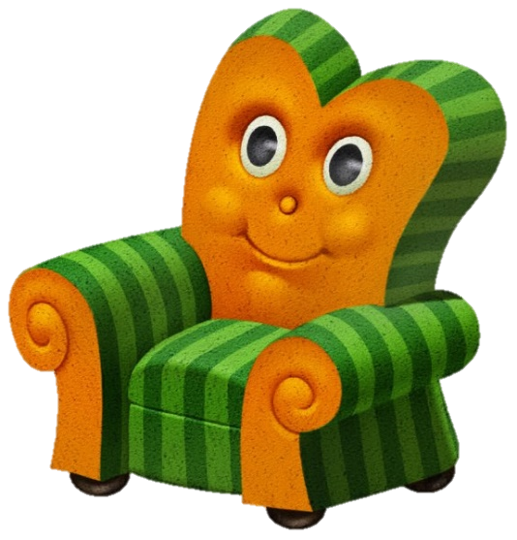
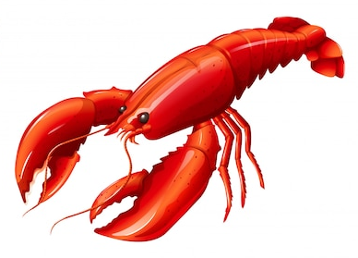
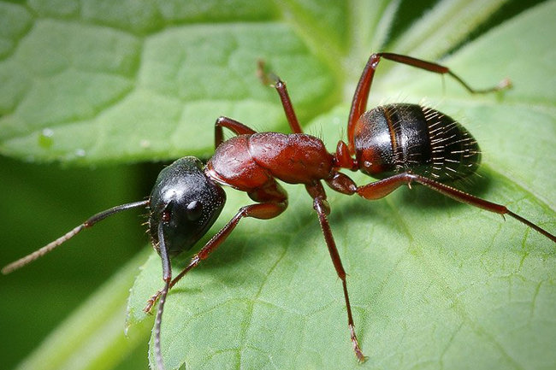
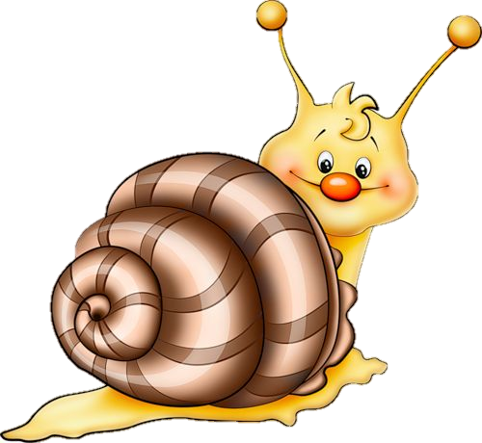
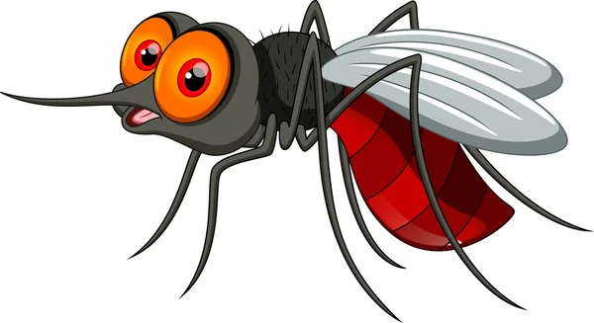
Визнач, яке слово «заховалось» у схемі.
р
а
в
л
и
к

Slide 4
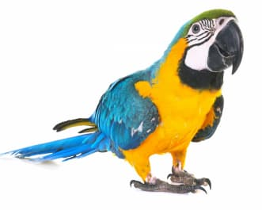
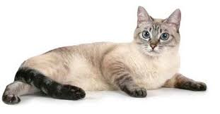
Повідомлення теми уроку
Сьогодні на уроці читання ми познайомимось з великою друкованою буквою Р, будемо писати слухові диктанти, вчитися читати та будувати речення.
Першим Рекса намалюю — Кращого не знайдеш друга; Це ось — Кеша, наш папуга; От зрадіє подарунку! А на третьому малюнку — Мурчик, наш смугастий кіт.

Slide 5
Словникова робота
Роман Руслан Ростислав Раїса
Рекс ролики
ринок ранок
кросівки ракетки

Slide 6
Чим займаються діти? Який у них настрій? Придумай дітям імена на букву Р, кличку песикові. Розглянь велику друковану букву Р.
Ролики, руки, червона стрічка, сіра дорога, дерева, трава, коричневий , хмари, короткі капрі.
Підручник сторінка
84
Знайди на малюнку слова на букву р

Slide 7
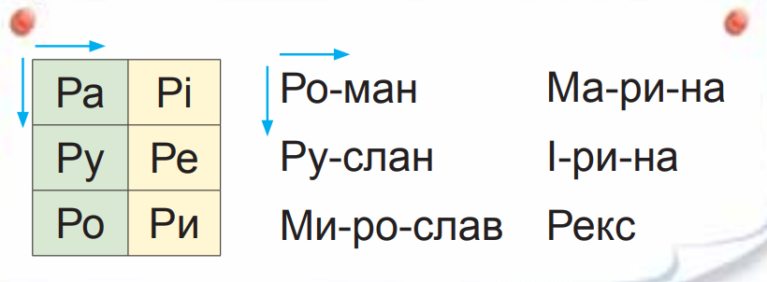
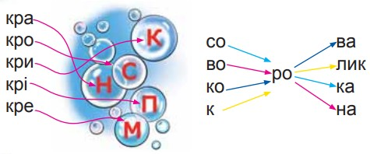
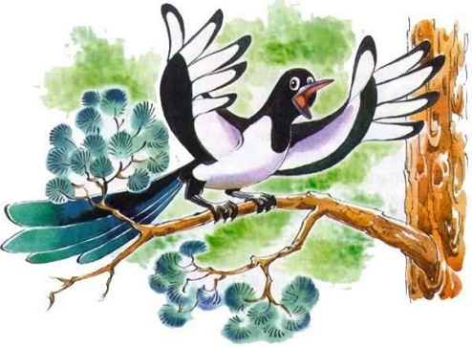
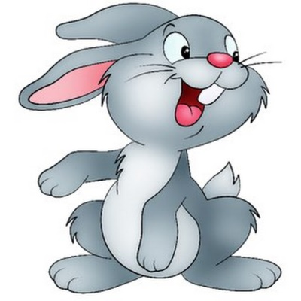
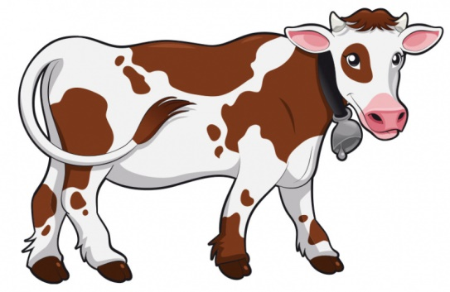
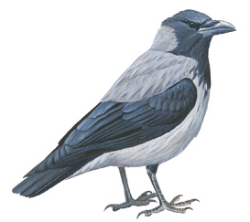
Утвори слова зі складів і букв. Прочитай їх.
Прочитай завдання Читалочки
Кого називають слова другого стовпчика?
Підручник сторінка
84

Slide 8
Спускаючись з гірки, прочитай речення з верхнього краю до нижнього, спочатку повільно, потім прискорюючи темп.
Іринка і Роман веселі.
У Романа ролики.
І в Іринки ролики.
Ролики красиві.
Коло Іринки і Романа Рекс.
Підручник сторінка
84

Slide 9
Прочитайте слова швидко і правильно
Знайди і прочитай:
в І колонці односкладове слово;
В ІІ колонці двоскладове слово;
В ІІІ колонці чотирискладове слово
Підручник сторінка
85

Slide 10
Прочитай текст. Придумай заголовок.
Ранок. Мама, Роман, Руслан і Віра виру ш или на ринок.
Мама купила на суп моркву і кріп. Вірі купили кросівки. Роману — красиві ролики. А Русланові — ракетки.
Усі покупки поклали в сумки.
Хто вирушив на ринок? Що купила мама? Що купили Вірі? Роману? Кому купили ракетки? Куди поклали усі покупки?
Підручник сторінка
85

Slide 11
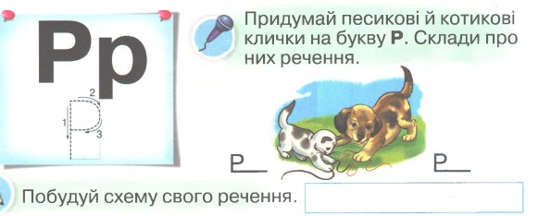
Робота в зошиті
Надрукуй велику і малу букви Р у клітинках
Зошит, сторінка
43

Slide 12
Слуховий диктант. Надрукуй у клітинках тільки перші букви слів. Після друкування – перевірка.
.
Назви букви у верхньому рядку. Які звуки вони позначають?
Назви букви у нижньому рядку. Які звуки вони позначають?
Рая, розумний, рухатися, Україна, Петрик, конверт, Віра, просити, Рекс, мудрий, Людмила, Руслан, однаковий, радісний
Зошит, сторінка
43
Notes:
Рая, розумний, рухатися, Україна, Петрик, конверт, Віра, просити, Рекс,
мудрий, Людмила, Руслан, однаковий, радісний

Slide 13
Робота в зошиті
Знайди слова, які «заховались» у кожному ряду букв, і обведи їх.
Надрукуй назви малюнків
Зошит, сторінка
42
Зошит, сторінка
43

Slide 14
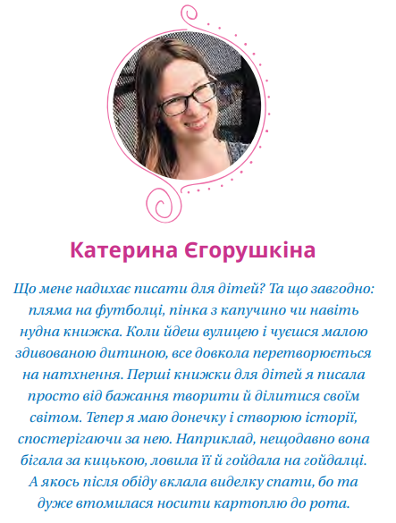
Робота з дитячою книжкою
Хрестоматія сучасної української літератури для читання в 1-2 класах серії «Шкільна бібліотека».
Укладач Тетяна Стус. Львів. Видавництво Старого Лева. Катерина Єгорушкіна. Оповідання «Цятки і плямки» с.16-17.

Slide 15
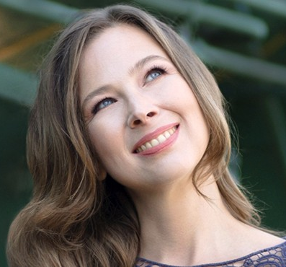
Відео з сайту Ютуб «Книги, що говорять»
Натисни на трикутник.
Катерина Єгорушкіна. Оповідання «Цятки і плямки».
Читає автор.

Slide 16
Вправа «Мікрофон»
Пригадай, яку букву вивчали на уроці?
Для чого потрібна велика буква?
Добери слова, які пишуться з великої букви «еР».
Роман, Рекс, Рябко, Рівно, Рим, Румунія

Slide 17
Рефлексія. Оціни свою роботу.
Було просто!
Було важко!
Було цікаво!
Отримав(ла) задоволення!

